Slide 1
String Metodları

Slide 2
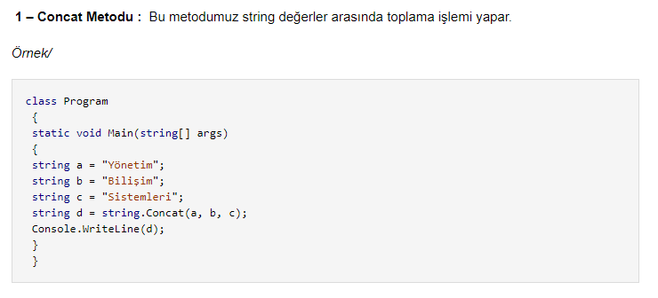

Slide 3
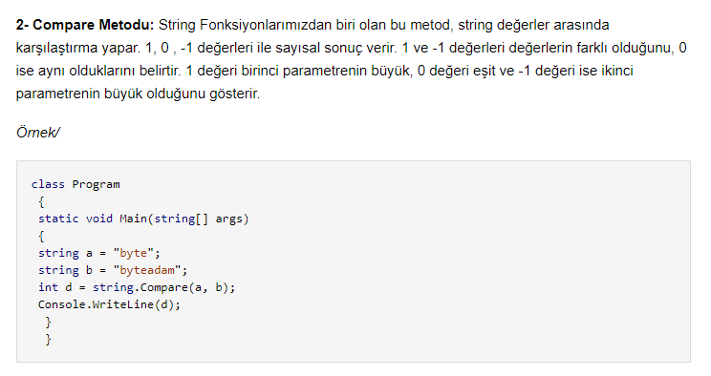

Slide 4
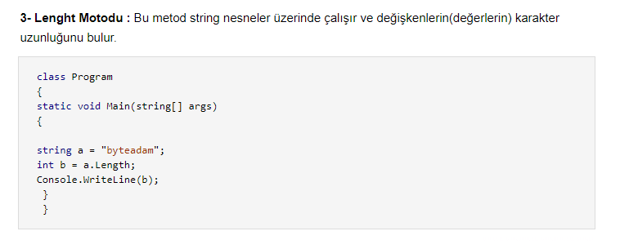

Slide 5
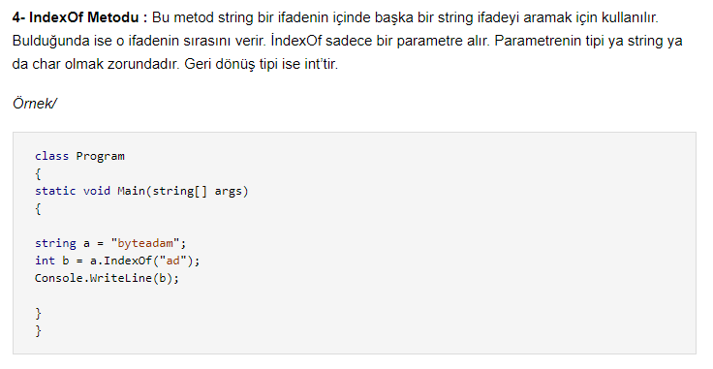

Slide 6
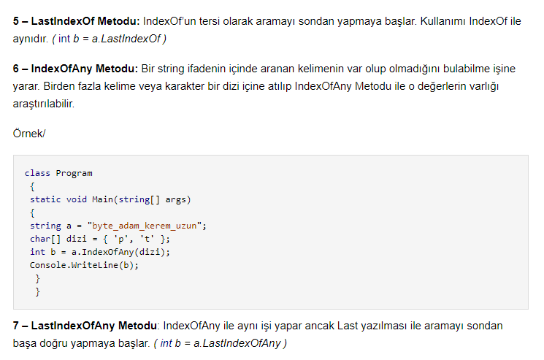

Slide 7
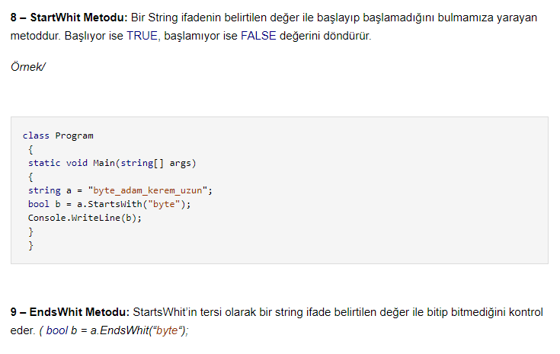

Slide 8
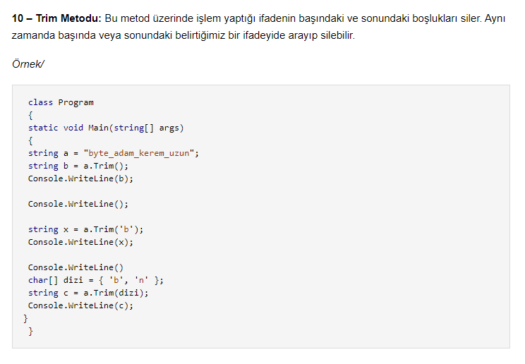

Slide 9
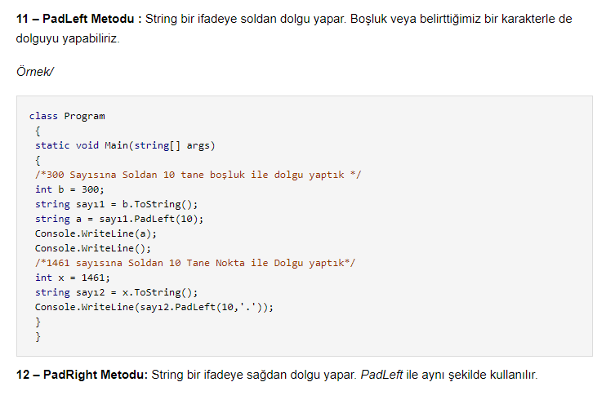

Slide 10
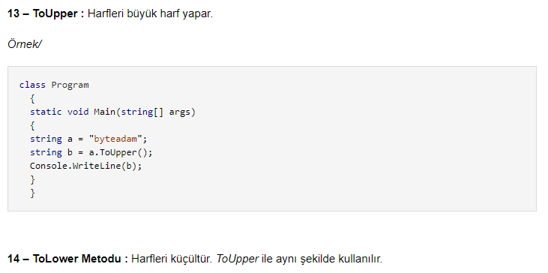

Slide 11
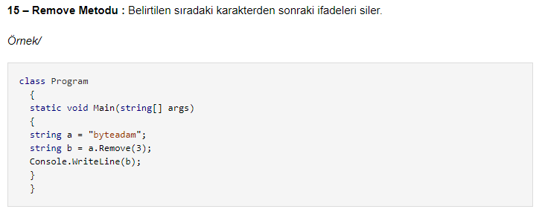

Slide 12
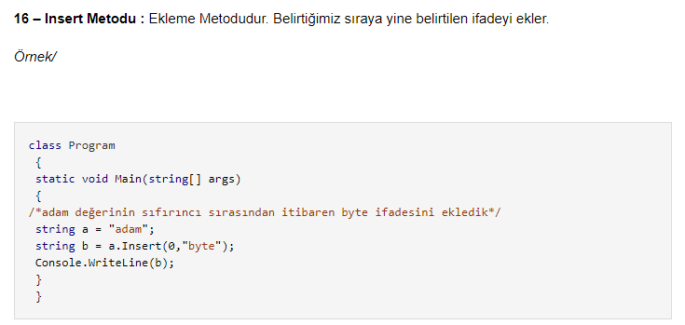

Slide 13
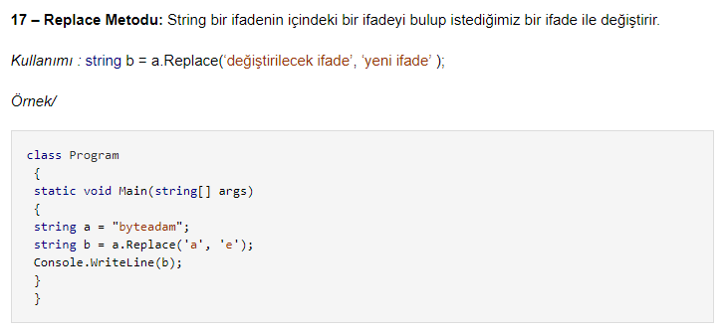

Slide 14
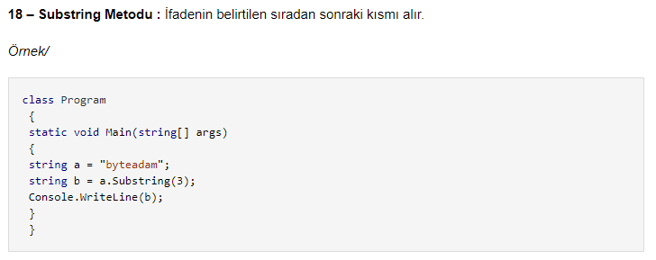

Slide 15
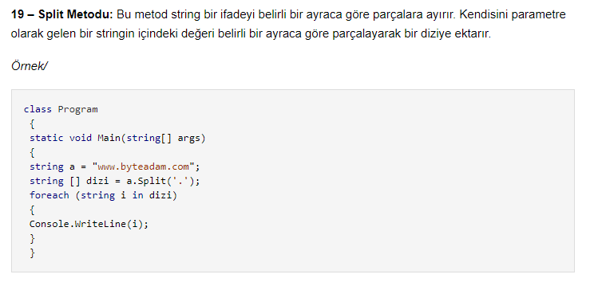

Slide 16
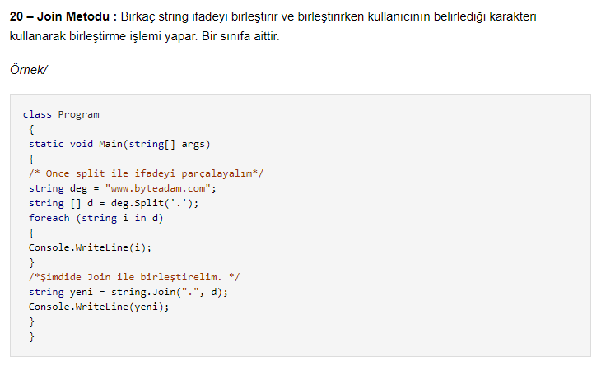

Slide 17
21- Format Metodu
string sablon = "Merhaba {0} , Bugün günlerden {1}. İyi günler dilerim..."; string isim = "Naz"; string gun = "Salı"; string[] dizi = new string[2]; dizi[0] = isim; dizi[1] = gun;
sablon = string.Format("Merhaba {0} , Bugün günlerden {1}. İyi günler dilerim...", isim, gun);
sablon = string.Format(sablon, isim, gun);
sablon = string.Format(sablon, dizi);
Console.WriteLine(sablon);

Slide 18
http://www.csharpnedir.com/articles/read/?id=486&title=String.Format%20Fonksiyonu
https://www.yazilimkodlama.com/c-2/c-string-metotlar/ (Format ile ilgili değişik örnekler var bir bölümde)
String.Format() -->

